Slide 1
ÂM NHẠC
TIẾT 10
KHỞI ĐỘNG

Slide 3
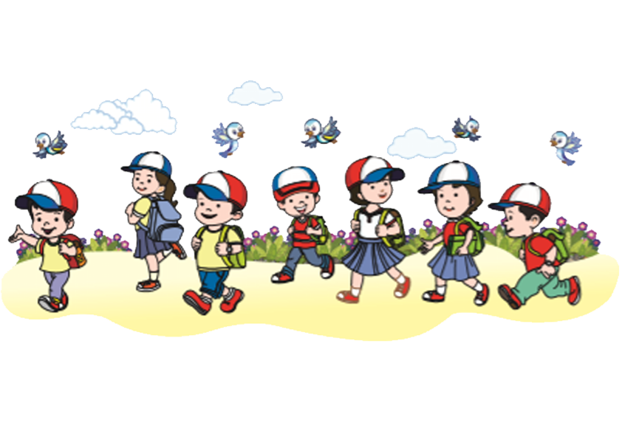
TIẾT 10
Đọc nhạc: Bài số 2
Ôn hát bài: Vui đến trường

Slide 4
ĐỌC NHẠC : BÀI SỐ 2

Slide 8
Câu 1:

Slide 9
Câu 2:

Slide 10
GHÉP TOÀN BÀI

Slide 11
GHÉP TOÀN BÀI CÙNG NHẠC ĐỆM

Slide 12
ĐỌC NHẠC
KẾT HỢP GÕ ĐỆM THEO PHÁCH

Slide 13
ĐỌC NHẠC KẾT HỢP KÍ HIỆU BÀN TAY

Slide 14
ÔN TẬP BÀI HÁT
VUI ĐẾN TRƯỜNG

Slide 16
HÁT KẾT HỢP GÕ ĐỆM

Slide 17
HÁT KẾT HỢP GÕ ĐỆM
Vui đến trường lòng rộn ràng như hoa nở.

Slide 19
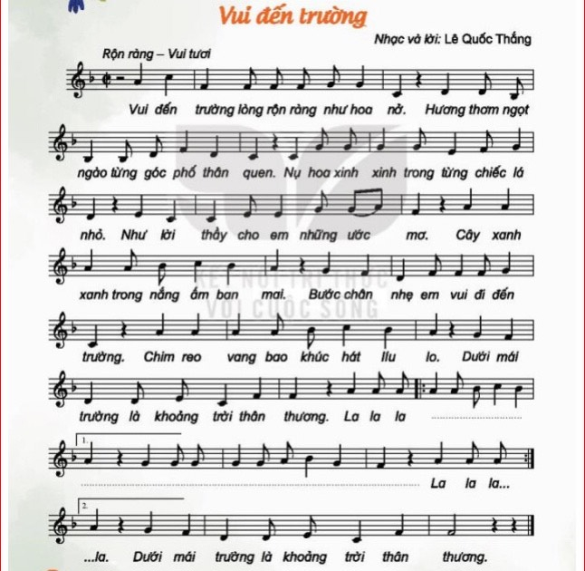
HÁT KẾT HỢP GÕ ĐỆM

Slide 20
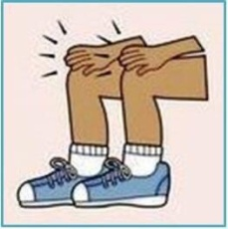
HÁT KẾT HỢP ĐỘNG TÁC CƠ THỂ
Vui đến trường lòng rộn ràng như hoa nở.

Slide 22
HÁT KẾT HỢP ĐỘNG TÁC CƠ THỂ

Slide 23
HÁT NỐI TIẾP HÒA GIỌNG
HS NAM: Vui đến trường lòng rộn ràng như hoa nở
HS NỮ: Hương thơm ngọt ngào từng góc phố thân quen
HS NAM: Nụ hoa xinh xinh trong từng chiếc lá nhỏ
HS NỮ: Như lời thầy cho em những ước mơ.
HÒA GIỌNG Cây xanh xanh trong nắng ấm ban mai Bước chân nhẹ em vui đi đến trường Chim reo vang bao khúc hát líu lo Dưới mái trường là khoảng trời thân thương.
La la la…….la la la
Dưới mái trường là khoảng trời thân thương.

Slide 24
BIỂU DIỄN BÀI HÁT

